Slide 1

JMP Journée Mondiale de prière
WDP
World
Day
of
Prayer

Slide 2
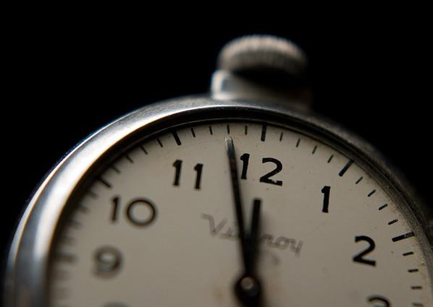

J pour Journée
1 seule journée,
le premier vendredi du mois de mars

Slide 3
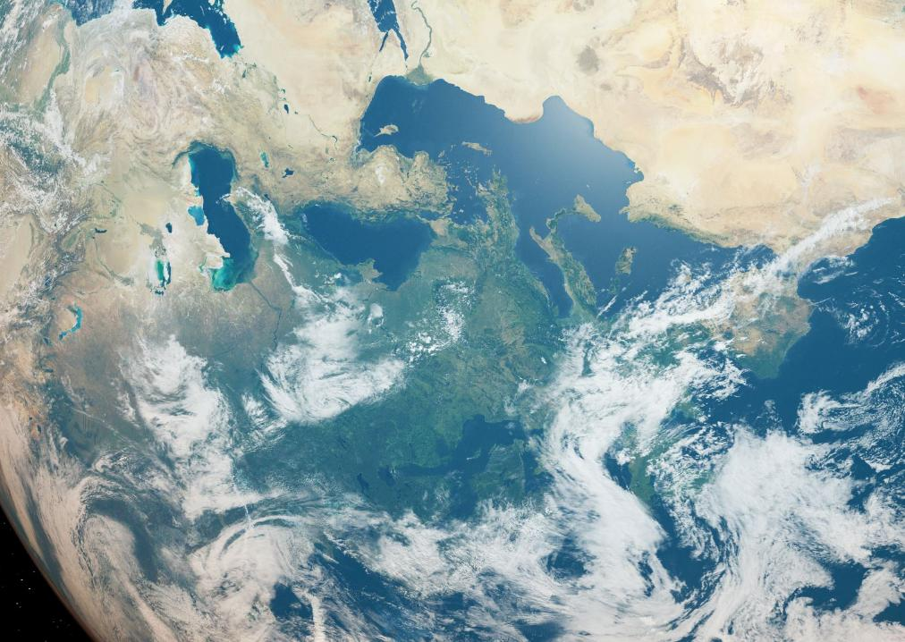
M pour Mondiale
120 pays participent
chaque année,
1 pays rédacteur
pour le monde

Slide 4
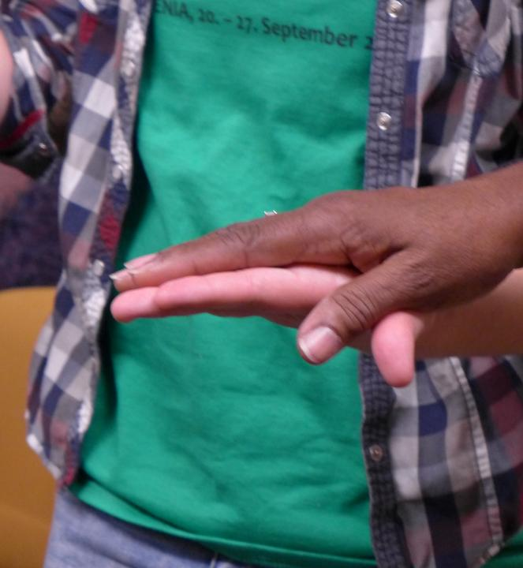
P pour Prière
Du lever du soleil, jusqu’à son coucher…
Pendant 24 heures, la même prière est vécue dans le monde, chacun dans son fuseau horaire

Slide 5

Le logo représente 4 femmes des 4 coins de l’horizon, à genoux, en prière pour le monde, au nom du Christ

Slide 6
Mot d’ordre - S’informer - Prier - Agir
L’initiative et l’organisation
sont féminines,
mais le jour « J », toute la communauté est invitée !

Slide 7
1887 débuts de la JMP
L’année 1887 a souvent été retenue comme celle du début du mouvement de la JMP. L’initiative viendrait de
Mary Ellen James, presbytérienne nord-américaine.

Slide 8
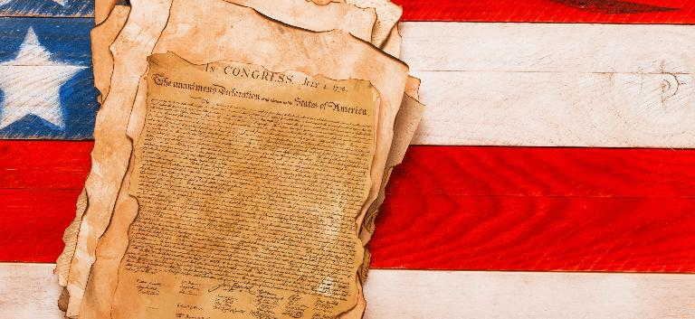
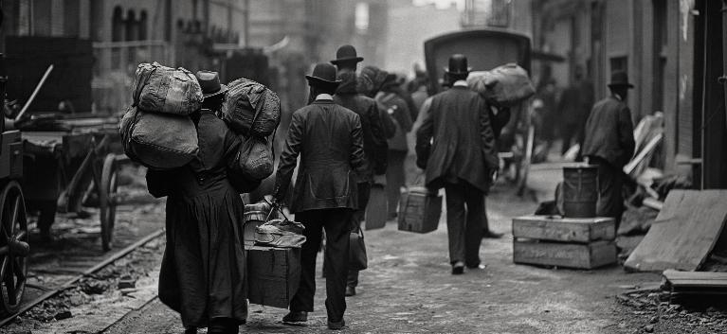
Pourquoi 1887 débuts de la JMP ?
La guerre civile américaine a fait rage de 1861 à 1865.
22 ans après, le pays est marqué par la division et les souffrances. Des milliers de femmes et d’hommes venus d’Asie et d’Europe débarquent dans le pays à la recherche d’un avenir meilleur.

Slide 9
1887 débuts de la JMP
Mais pour la grande majorité d’entre eux, c’est le chômage et une plus grande misère.
Bouleversée par cette détresse, Marie Ellen James, présidente du comité des femmes de l’Eglise presbytérienne appelle à célébrer une journée de prière de la mission intérieure.

Slide 10
Depuis 1887
Dans toute l’Amérique, de telles journées se développent,
Sous la houlette de femmes motivées
pour vivre une prière ensemble
pour élargir l’invitation au niveau œcuménique
pour organiser une collecte de don

Slide 11
Autres femmes engagées
Lucy W. Peabody, missionnaire en Indes et veuve
Toutes les deux de confession baptiste fêtent leurs 26 ans en 1887 en Amérique du Nord
Helen B. Montgomery,
1ère femme présidente de la convention baptiste du nord

Slide 12
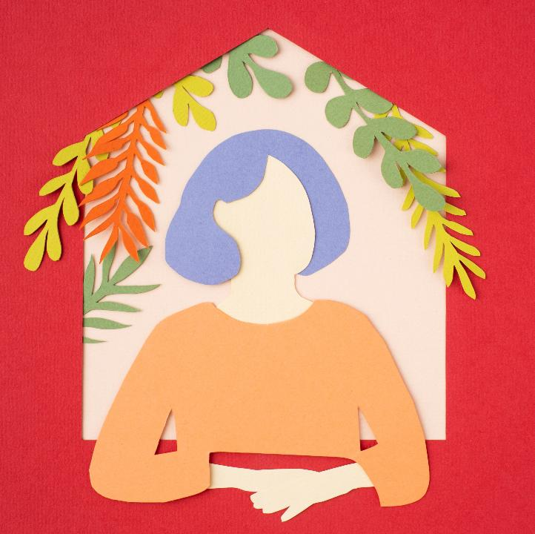
En résumé…
La JMP est née
de la base des Églises
de l’initiative de femmes
de l’amitié de femmes engagées
des mouvements missionnaires du 19e siècle aux États-Unis

Slide 13
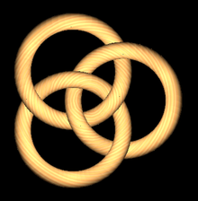
Constat
« Nous sommes un mouvement mondial, parce que nous sommes un mouvement local »
1er niveau local, régional, national
2e niveau régional Européen
3e niveau international

Slide 14
1er niveau le pays Association JMP-France, loi 1901
En France depuis 1988
+200 célébrations par an
10 000 personnes y participent
Dans 74 départements

Slide 15
1er niveau le pays Association JMP-France, loi 1901
L’Assemblée Générale intégrée à la rencontre nationale - organisée chaque année en octobre - réunit près de 80 femmes

Slide 16
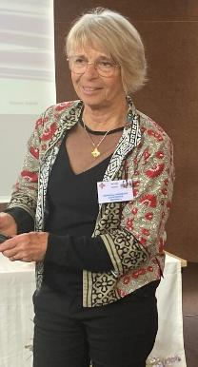
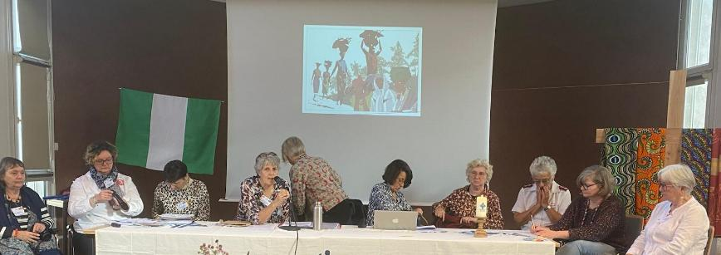
Le comité national 7 à 12 membres élues en AG
Christiane Brinkert, présidente

Slide 17
2e niveau la région
7 régions dans l’organigramme de la JMP internationale (2 présidentes par région)
Afrique
Asie
Caraïbes + Amérique du Nord
Europe
Amérique latine
Moyen Orient
Pacifique

Slide 18
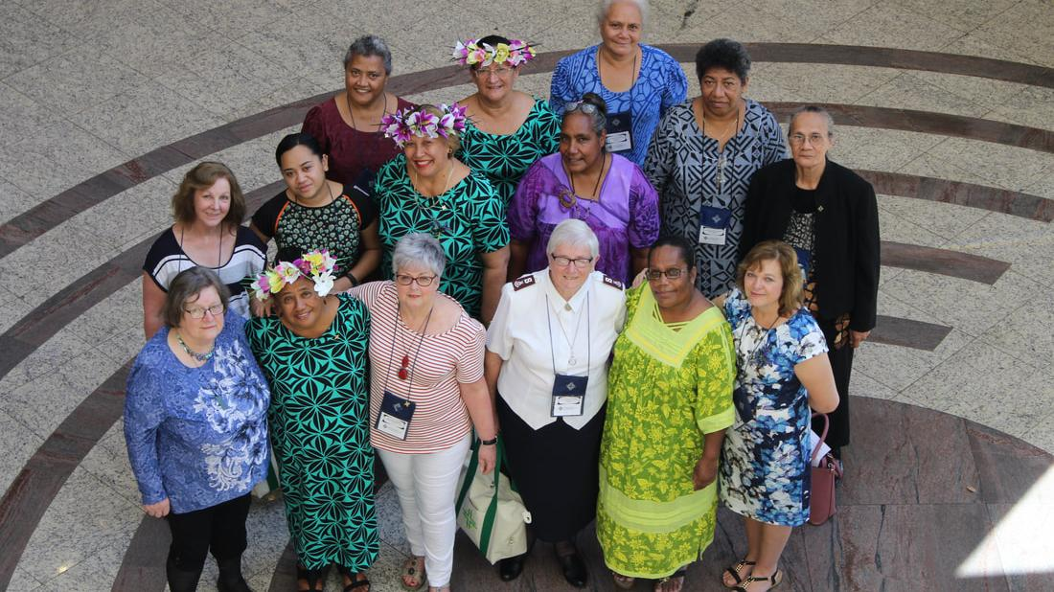
Pacific region

Slide 19
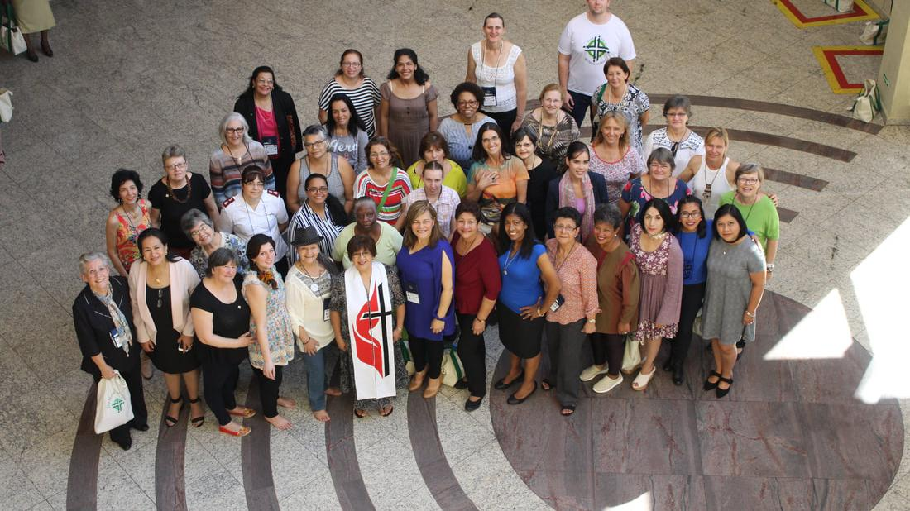
Latin America region

Slide 20
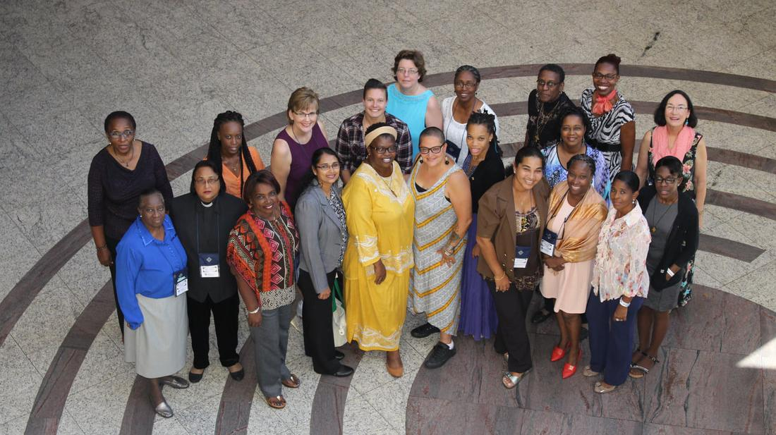
Carabbean and North American region

Slide 21
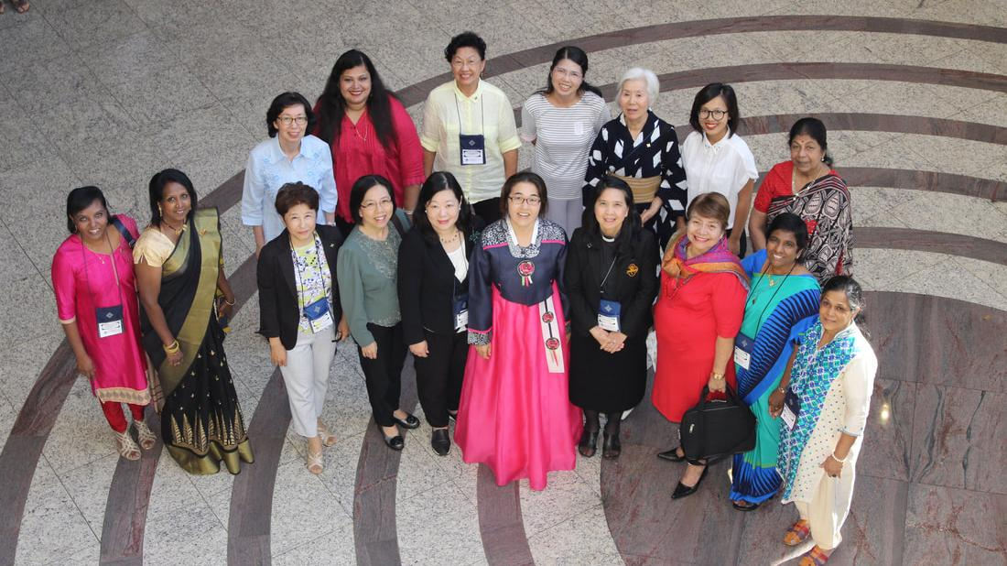
Asian region

Slide 22
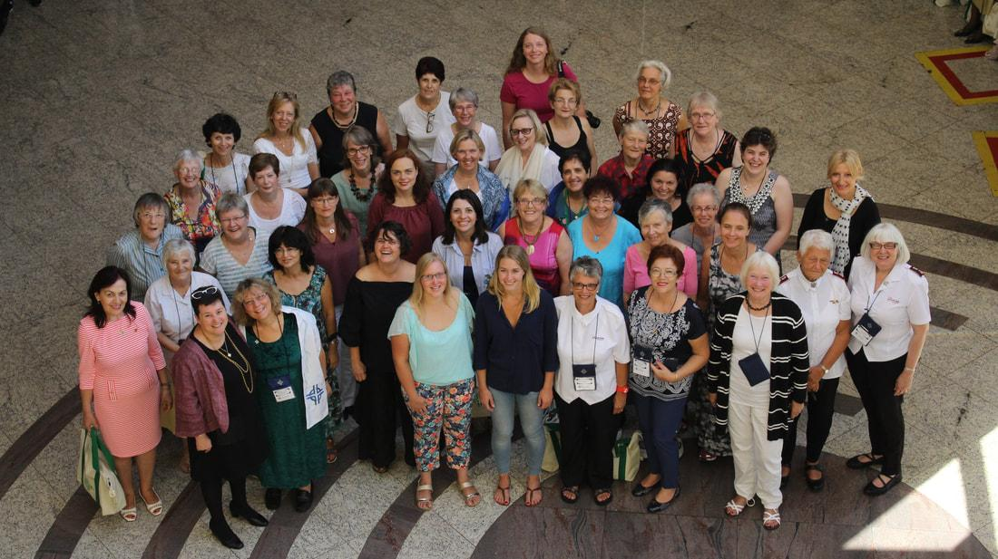
Europe region

Slide 23
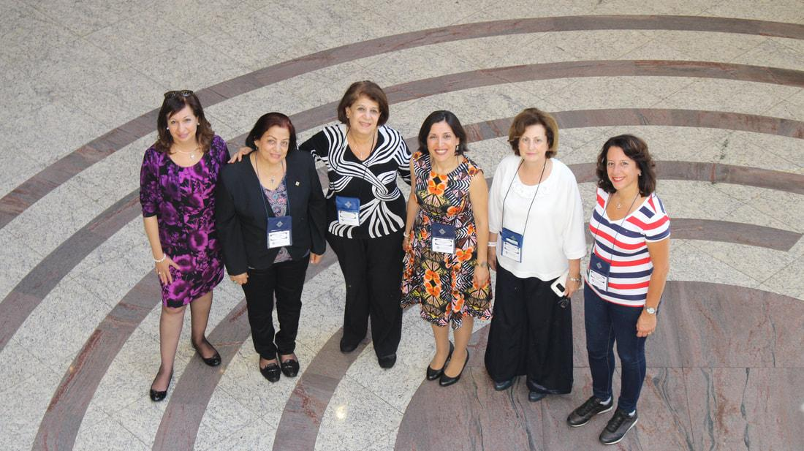
Middle East region

Slide 24
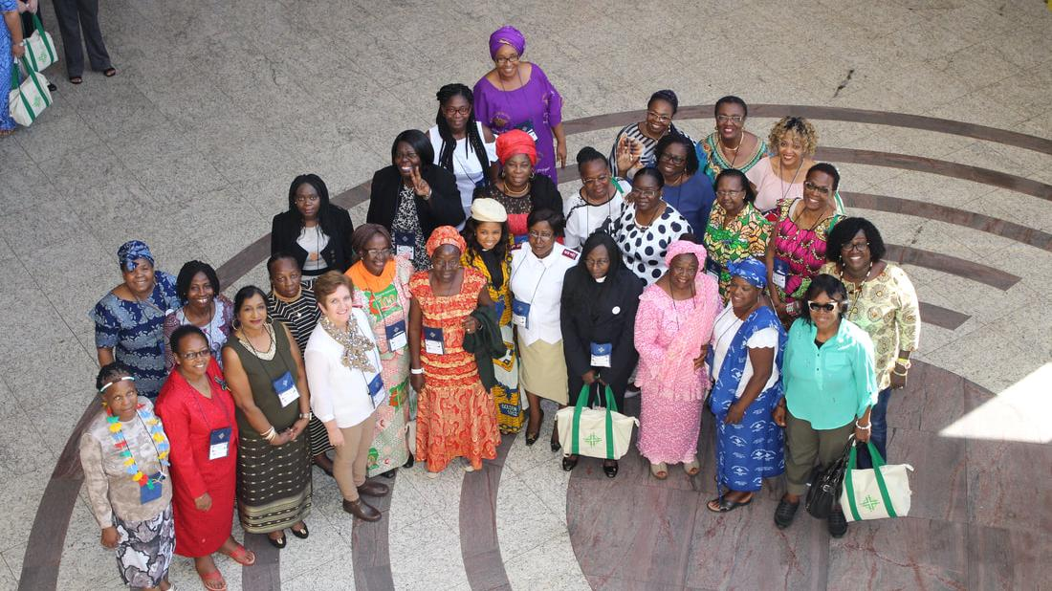
African region

Slide 25
3e niveau international
Un bureau de 5 membres :
présidente, vice-présidente, trésorière, secrétaire-directrice exécutive et un membre
Un comité exécutif de 14 membres :
2 personnes par région
Le siège international du mouvement se trouve à New York

Slide 26
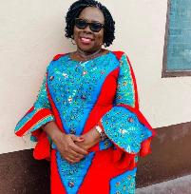
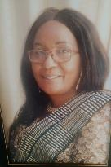
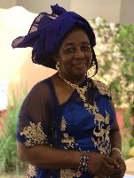
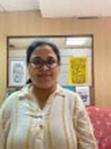
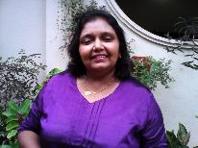
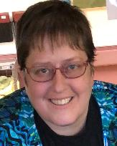
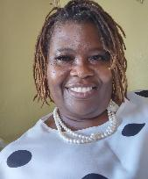
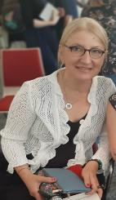
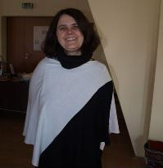
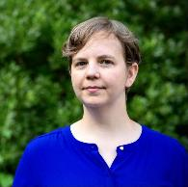
Joyce Larko Steiner, présidente ,Ghana | Reine Bridget Chisha, Afrique, Zambie | Rosalie Akoué et Adze Afrique, Gabon | Devika Ukwatte, Asie, Sri Lanka | Jyoti Singh Pillai Asie, Inde
Katie Reimer, Directrice exécutive | Stéphanie McClellan, Amérique du Nord, Caraïbes,Canada | Ruth Valentine Ermeta Phillips, Amérique du Nord, Caraïbes, Barbade | Senka Sestak Peterlin, Europe, Croatie | Edith Toth, Europe Roumanie

Slide 27
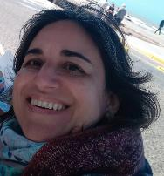
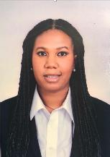
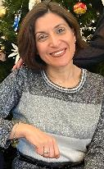
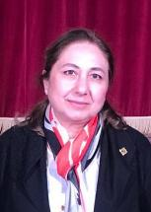
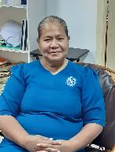
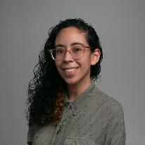
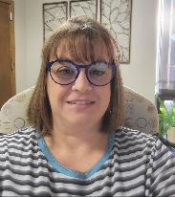
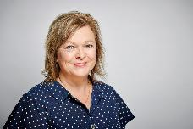
Maria Laura Tolu, Amérique latine, Argentine | Reeba Imola Webster Bennett, Amérique latine, Honduras | Maral Barzkian Haidostian, Moyen Orient, Liban | Emel Susin, Moyen Orient, Turquie
Vicki Marney, Pacifique Australie | Maselina Tuioti, Pacifique Samao | Samantha Figueroa, associée administrative et communication | Deanne Newland; trésorière, USA

Slide 28
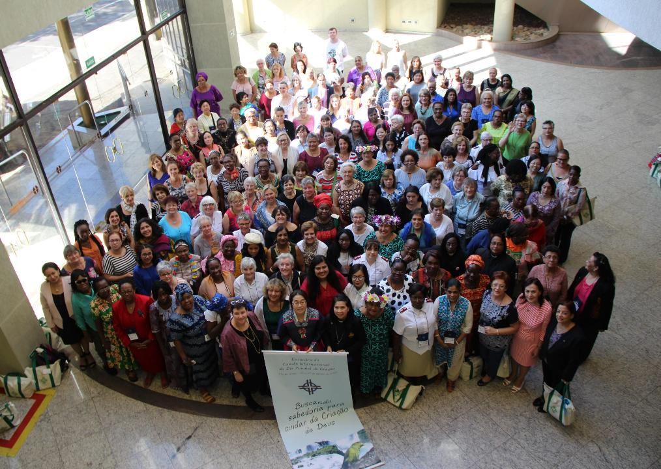
Une rencontre internationale tous les 5 ans
Pour adopter les rapports et budgets
Pour choisir les pays rédacteurs et les thèmes
Pour élire les nouvelles présidentes

Slide 29

Une rencontre internationale tous les 5 ans … pour choisir une action

Slide 30
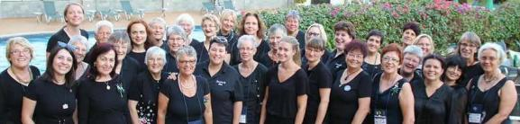
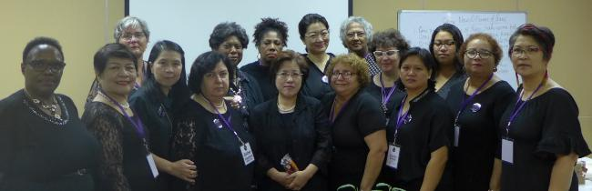
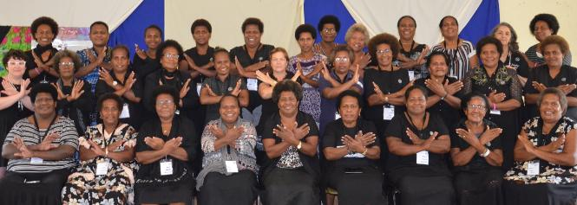
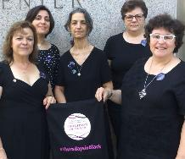

“Jeudis
en noir”
pour dire NON
à la violence
et au viol
Brésil
Thaïlande
Vanuatu
New York

Slide 31

Entre deux rencontres mondiales, une rencontre européenne
11-16 juin 2025
Edinburgh

Slide 32
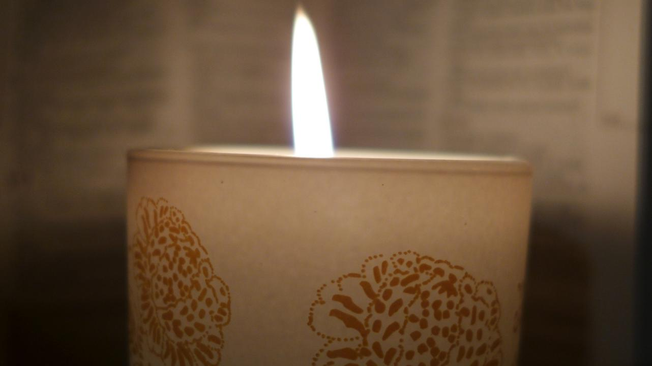
Engagement à PRIER pour la paix chaque lundi 21h00 en Europe

Slide 33
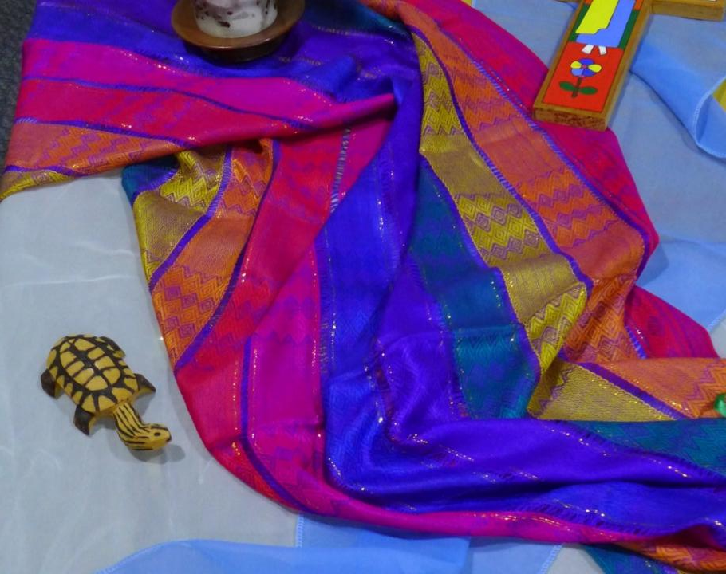
Prochaines célébrations JMP
2026 Nigeria
2027 100 ans de la JMP internationale

Slide 34
Pays rédacteurs pour les années à venir
2026 Nigéria
2027 100 ans
2028 Costa Rica
2029 Italie
2030 Népal
2031 Jamaïque

Slide 35
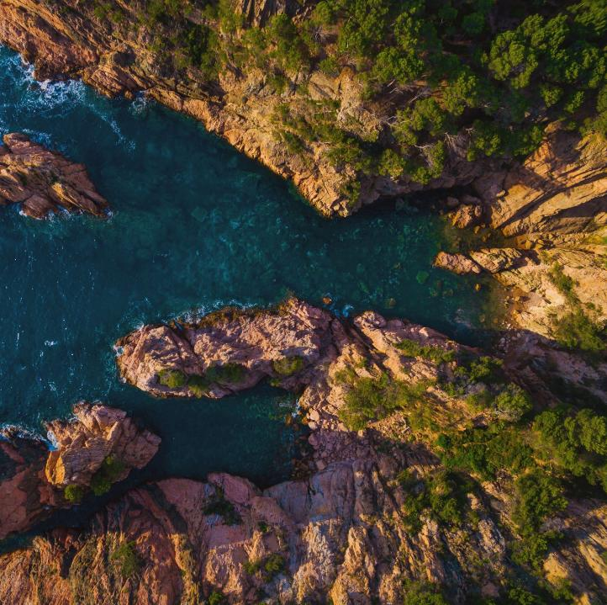
Pour plus d’informations
Site France https://journeemondialedepriere.fr
Site international https://worlddayofprayer.net

